Slide 1

SAÉ 2.04 · Projet intégratif
Installation et adaptation d'un serveur Web
Site Symfony · Figures mathématiques · Scripts Python
01
02
03
04
Analyser
Adapter
Améliorer
Sécuriser
Comprendre
l'existant
Ajouter les
Nees
Interface
et UX
Auth
.htaccess
Nathanaël BERTHOD
BUT Réseaux & Télécommunications — Juin 2026
1 / 5
Notes:
CE QUE JE DIS (~1 min) :
"Bonjour, je m'appelle Nathanaël Berthod, étudiant en BUT R&T. Je vais vous présenter ma SAÉ 24 — Art Mathématique.
L'objectif était d'installer un serveur Apache, d'y déployer un site Symfony existant, puis de le modifier selon 4 étapes : analyser le code existant, adapter le site en ajoutant une nouvelle figure, améliorer l'interface, et sécuriser l'accès par mot de passe."
APPUI : pointez les 4 cartes en les nommant.

Slide 2
Architecture MVC · Étape 1 — Analyser
COMMENT SYMFONY DIALOGUE AVEC PYTHON
→
→
→
Formulaire
Contrôleur
Script Python
Image
Interface utilisateur
ArtmathController
.php
koch.py
nees_carre.py
carre_alea.py
Renvoie et affiche
reponse.png
affiché
CE QUE J'AI DÉCOUVERT
Où Python est appelé
calculer() → new Process(['python3', 'script.py', $arg])
Comment les paramètres arrivent
name HTML = $request->get('name') (correspondance exacte)
Ce que Python retourne
print(fichier) → getOutput() → transmis à la Vue
$process = new Process(['python3', 'koch.py', $dimension]);
$process->run();
$fichier = trim($process->getOutput());
2 / 5
Notes:
CE QUE JE DIS (~2 min) :
LE FLUX :
"Le site suit l'architecture MVC. La Vue c'est le fichier Twig — le formulaire HTML. Le Contrôleur c'est ArtmathController.php — c'est lui qui décide quoi faire. Et le Traitement, ce sont les scripts Python."
LES 3 DÉCOUVERTES (une par keyline) :
① "Python est appelé via le composant Process — c'est lui qu'on voit sur le schéma. C'est plus sécurisé que exec() : il évite les injections de commandes."
② "Les paramètres du formulaire arrivent via l'objet Request. Le name du champ HTML doit correspondre exactement au nom passé à get() — c'est le lien direct entre la Vue et le Contrôleur."
③ "Python retourne juste le nom du fichier image avec print(). PHP le lit avec getOutput() et le passe à la Vue pour afficher l'image."
LE CODE :
"Voilà concrètement à quoi ça ressemble : 3 lignes suffisent."
QUESTION POSSIBLE :
Q : Et le Modèle dans MVC ?
R : Pas de base de données ici, donc pas vraiment de Modèle. Les données transitent directement.

Slide 3
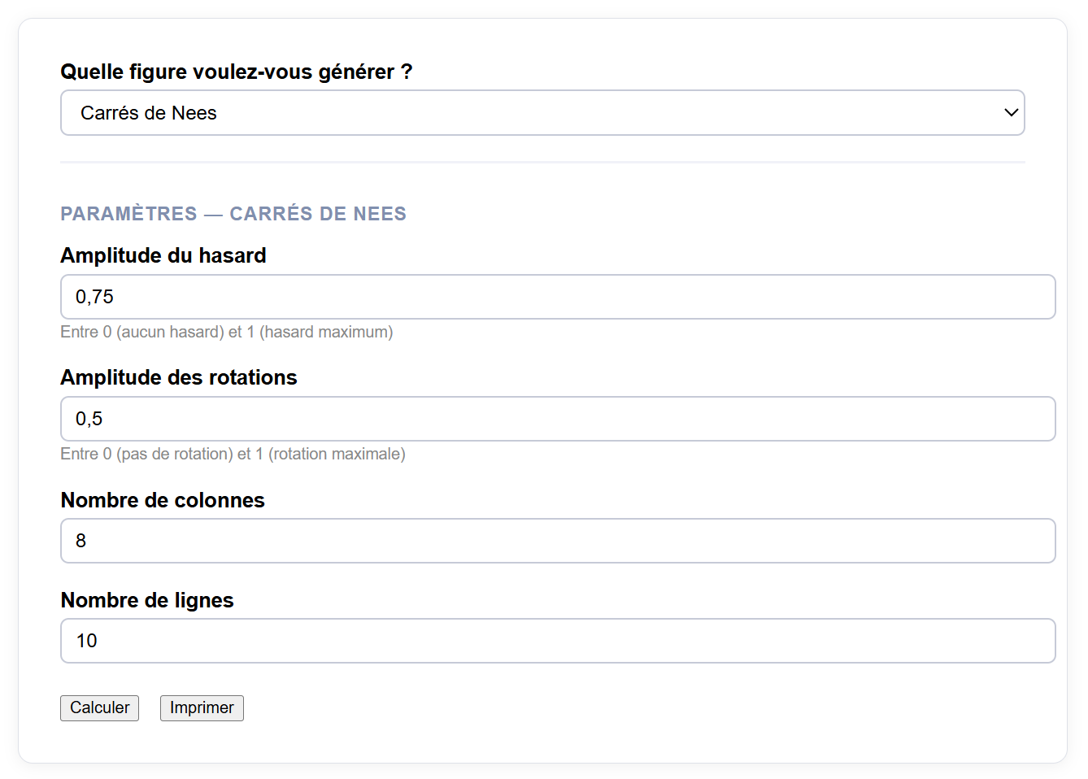
Étape 2 — Adapter
3 / 5
Notes:
CE QUE JE DIS (~2 min 30) :
ADAPTER :
"J'ai suivi la même logique que pour Koch.
① Dans le formulaire Twig : 4 nouveaux champs. La seule règle : le name HTML doit correspondre exactement au paramètre attendu dans le contrôleur.
② Dans le contrôleur : le if devient if/elseif/else. Selon la figure choisie, le bon script Python est appelé avec les bons paramètres — le code est là sur la slide."
INITIATIVES :
"01 — J'ai écrit carre_alea.py de zéro avec matplotlib : grille 10×10, coins aléatoires, intégré exactement comme les deux autres figures.
02 — J'ai ajouté un seed : 0 = nouveau résultat à chaque fois, 42 = toujours la même image. Ça utilise random.Random(seed) de Python."
APPUI : le code est lisible sur la slide — suivez les branches si vous avez un trou.
Q : Comment savais-tu dans quel ordre passer les arguments à Python ?
R : En lisant le script — il lit sys.argv[1], sys.argv[2] dans l'ordre.

Slide 4
Étape 3 — Améliorer · Étape 4 — Sécuriser
AMÉLIORER — ERGONOMIE DE L'INTERFACE
1
?? Mémorisation
2
JS Menu figures
3
CSS Interface
4
HTML Saisie bornée
Chaque champ réaffiche la dernière valeur saisie
afficherParams() → seuls les bons champs sont visibles
Cartes · sliders dynamiques · valeur en temps réel
min / max / step + {% if fichier %} pour l'image
SÉCURISER — AUTHENTIFICATION HTTP BASIC
① AllowOverride All
dans le VirtualHost → autorise .htaccess
01
carre_alea.py — écrit de zéro
② htpasswd
crée .htpasswd · mot de passe haché (pas en clair)
matplotlib
génération d'image côté serveur (mode Agg)
③ .htaccess
dans public/ → 4 directives → fenêtre de connexion
grille 10×10
100 carrés · coins placés aléatoirement
AuthType Basic
AuthName "Accès réservé"
AuthUserFile /chemin/.htpasswd
Require valid-user
02
Graine reproductible (seed)
seed = 0
résultat différent à chaque calcul
seed = 42
exactement la même image à chaque fois
random.Random(seed) en Python
4 / 5
Notes:
CE QUE JE DIS (~2 min 30) :
AMÉLIORER (les 4 cartes) :
"J'ai amélioré l'ergonomie en 4 points.
① La mémorisation : l'opérateur ?? de Twig réaffiche la dernière valeur saisie — l'utilisateur ne ressaisit rien.
② Le menu : une fonction JS afficherParams() masque les champs qui ne correspondent pas à la figure choisie.
③ L'interface CSS : cartes, sliders dont la valeur s'affiche en temps réel.
④ La saisie bornée : min/max/step empêchent les valeurs aberrantes, et l'image n'est montrée que si un calcul a réussi."
SÉCURISER (suivez les 3 keylines) :
"① AllowOverride All dans le VirtualHost — sans ça, le .htaccess est ignoré silencieusement. C'est le bug qui m'a pris le plus de temps.
② La commande htpasswd crée le .htpasswd avec le mot de passe haché.
③ Le .htaccess dans public/ suffit : 4 directives, le navigateur affiche une fenêtre de connexion."
ENCADRÉ JAUNE :
"Je suis conscient de la limite : Basic Auth encode en base64, ce n'est pas du chiffrement. Sans HTTPS, quelqu'un sur le réseau pourrait intercepter les identifiants. En production il faudrait TLS."
QUESTION POSSIBLE :
Q : Pourquoi AllowOverride All est-il risqué ?
R : Il permet à n'importe quel .htaccess de surcharger la config Apache. En prod on limiterait aux directives strictement nécessaires.

Slide 5
IN ENGLISH
Looking back — what I would have added
After reviewing my code, here are the improvements I would have liked to make.
01
Secure login over HTTPS
02
One page per figure
→ encrypt the traffic with SSL / TLS
→ /artmath/koch · /artmath/nees · etc.
→ the password is no longer sent in clear
→ cleaner than a dropdown
03
More options
04
Image history
→ colour picker · export SVG / PDF
→ store images in session or DB
→ step-by-step Koch animation
→ go back to a figure you liked
Thank you for your attention.
5 / 5
Notes:
WHAT TO SAY IN ENGLISH (~2 min) :
"After reviewing my code, there are several things I would have liked to add.
01 — Securing the login: today the password is protected with HTTP Basic Auth, which only base64-encodes it, so over plain HTTP it could be intercepted. I would have served the site over HTTPS with an SSL/TLS certificate, so the password is encrypted in transit and never sent in clear.
02 — Instead of a single page with a dropdown, I would have given each figure its own URL — /artmath/koch, /artmath/nees, and so on. It would be much cleaner to navigate.
03 — More options: a colour picker, the ability to export as SVG or PDF, and maybe a step-by-step animation for the Koch snowflake.
04 — An image history stored in the session or a small database, so the user can go back to a figure they liked without re-entering all the parameters.
These are things I did not have time to implement, but they would have made the site a lot more complete. Thank you."
APPUI : lisez les flèches → sur les cartes si vous avez un blanc.

